Slide 1
jeudi, le huit septembre

Slide 2
Travail de cloche
Écrivez une phrase qui qui parle de la fin de l’histoire.

Slide 3
jeudi, le huit septembre

Slide 4
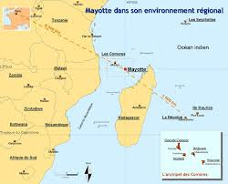
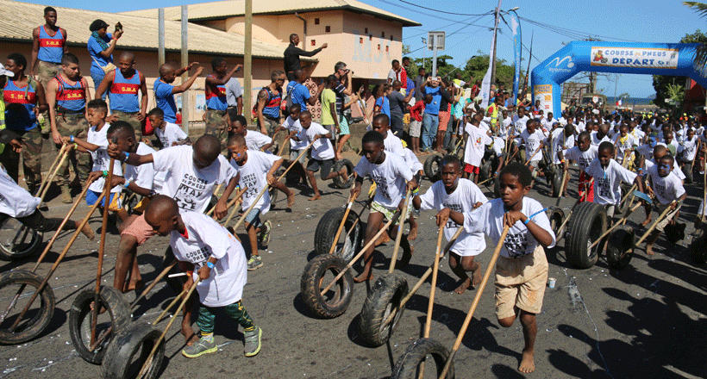
Mayotte est un Département d’Outre Mer français.

Slide 5
Bienvenue!
Français 3

Slide 6
Avertissement!
First unit exam of the semester: Friday, September 9
la tulipe noire
plus que parfait
passé simple
tous les autres modes et temps

Slide 7
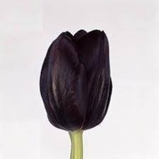
La fin

Slide 8
Devoirs

Slide 9
Billet de sortie
À votre avis, quelle était le meilleure chose et la pire chose de la fin de La Tulipe Noire.

